Slide 1
Алгоритм имитации отжига
Жбанников Станислав,
127 мм

Slide 2
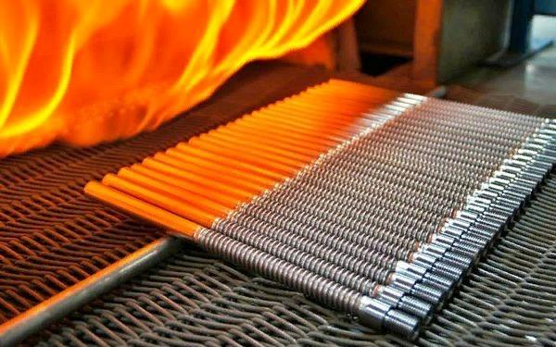
Природные предпосылки
С целью улучшения качеств (повышение твёрдости, устранение внутренних дефектов) некоторый сплавов металлов используется метод отжига (закалка).
Основная суть метода заключается в чередовании нагревания и охлаждения металла. В таком процессе повышается вероятность металла оказаться в состоянии с наименьшей энергией, которое характеризуется отсутствием дефектов в структуре.

Slide 3
Алгоритм Метрополиса
Первые идеи улучшенного алгоритма локального поиска были представлены в работе Метрополиса, Розенблата и Теллера (Metropolis, Rosenbluth, Teller, 1953). Метод был разработан для моделирования физической системы согласно принципам стат. Механики:
- — Распределение Больцмана описывает вероятность нахождения системы в состоянии с энергией E;
- При высокой температуре вероятность перехода в другое состояние высока, а при низкой температуре мала, в следствии чего состояние системы стабильно;
  Описание алгоритма:
1) Выбирается рандомное состояние системы и измеряется энергия;
2) Генерируется новое состояние в которое система может перейти посредством малых возмущений (малое dE), измеряется его энергия;
3) Если энергия нового состояние меньше то система однозначно переходит в него. Если же энергия нового состояния больше, то система переходит в него лишь с некоторой вероятностью , которая определяется из распределения Больцмана для полученной разности энергий и заданной температуры T.
Доказано, что модель проводит приблизительно нужное время в каждом состоянии в соответствии с уравнением Гиббса-Больцмана при стремлении количества итераций к бесконечности.

Slide 4
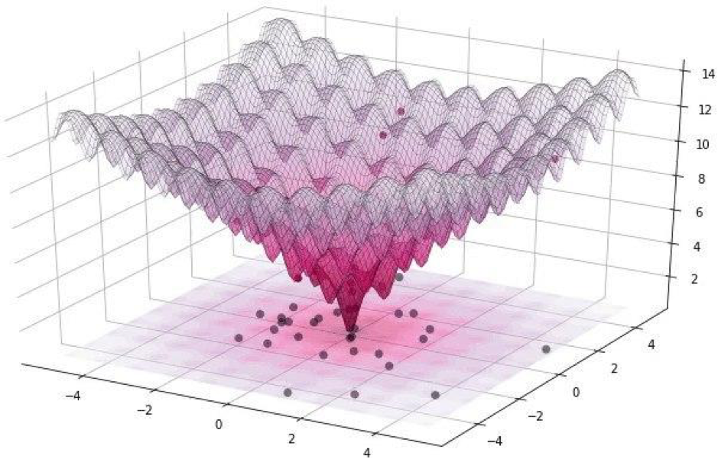
Имитация отжига
Алгоритм Метрополиса может быть использован для задач оптимизации, если задать функцию потерь задачи в виде энергии системы.
Основным достоинством алгоритма является способность избегать локальных минимумов, тк система с некоторой вероятностью может перейти в состояние с большей энергией.
Основная проблема заключается в плохой сходимости около глобального минимума, тк система часто переходит в состояния с большей энергией.
Имитация отжига является модификацией алгоритма Метрополиса для задач оптимизации. Отличие состоит в задании температуры в виде убывающей функции, вместо константы. Эта особенность позволяет системе не застрять в высокоэнергетическом локальном минимуме при высокой температуре (высока вероятность переходов с повышением энергии) и лучше сойтись к глобальному минимуму при низкой температуре (практически отсутствую переходы с повышением энергии).

Slide 5
Имитация отжига
Алгоритм имитации отжига является лишь приближенным методом поиска глобального максимума (точным является, например, полный перебор). Используется в комбинаторных задачах дискретной оптимизации, таких как:
Теоретические NP-сложные задачи:
        - MaxCut;
        - Проблема Коммивояжера;
        - Проблема раскраски графа;
Возможно использовать в реальных задачах:
        - Глобальная оптимизация движение транспорта;
        - Составление оптимального расписания.

Slide 6
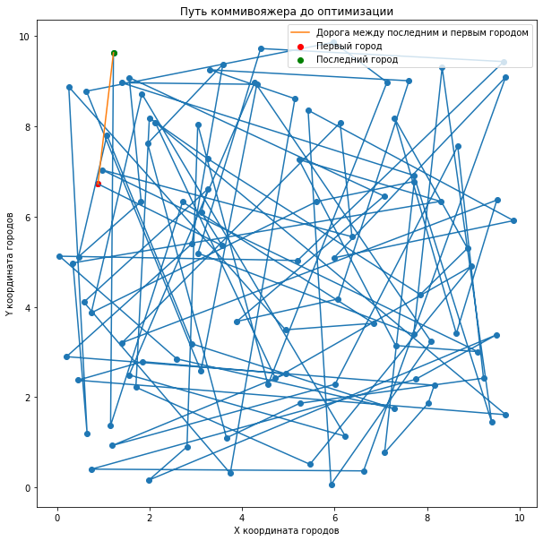
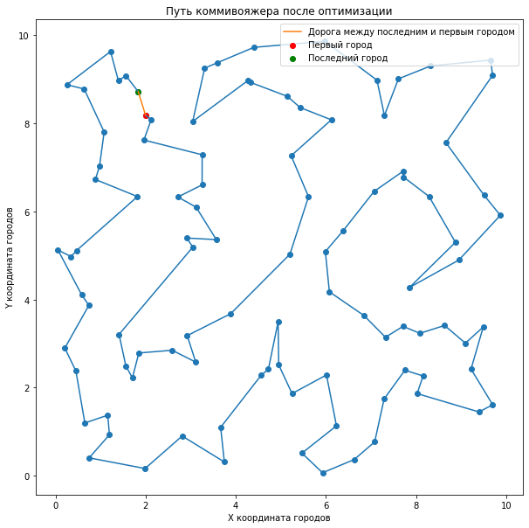
Решение задача коммивояжера методом имитации отжига
Задача коммивояжера — определение наикратчайшего пути, соединяющего заданную замкнут последовательность точек (оптимальный путь между городами).

Slide 7
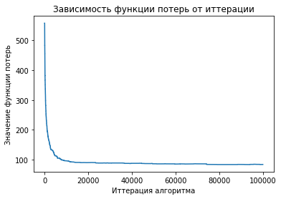
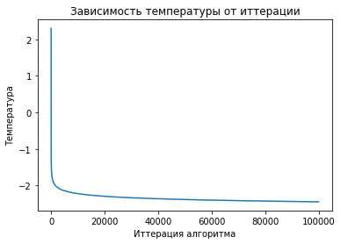
Температурв оптимизации
Рассмотрим изменение энергии системы или функции потерь (длина пути для данной задачи) в процессе отжига. Также построим закон изменения температуры со временем.
Закон изменения температуры задаётся в зависимости от особенностей задачи. В данном случае выбран Больцмановский отжиг , обеспечивающий хорошую сходимость за счёт низкой скорости изменения температуры.

Slide 8
Квантовый отжиг
По аналогии с классическим алгоритмом в 1998г был экспериментально реализован алгоритм квантового отжига, концепция которого была разработана ещё в 1981г. Его идея заключается в сопоставлении функции потерь изинговому гамильтониану некоторой квантовой системы Σhisi + ΣJijsisj, и последующей минимизации его энергии.
- Первая коммерческая реализация квантового отжига (D-wave [128 кубитов в кластерах по 8 запутанных] 2011 г );
- Исследовательская группа Google заключает, что D-wave 2X (1152 кубита) значительно превосходит известные классические методы в серии комбинаторных оптимизационных задач ( 2015 г);
- Последняя модель Advantage 5640 кубитов в кластерах по 8 запутанных (2020г).

Slide 9
Сопоставление гамильтониана для задачи коммивояжера
Функция потерь для задачи коммивояжера представляет собой суммарное расстояние пути. Запишем квантовый аналог.
Рассмотрим простейшую задачу для 4-х городов
- Сопоставим расстояниям между городами элементы матрицы Jij и вес самих городов через hi в Изинговом Гамильтониане;
- Выделим на каждый город по 4 кубита, чтобы закодировать его порядковый номер в виде (0010 — 3-й город);
- В итоге путь может быть записан в виде последовательности вида (1000 0010 0001 0100), где каждая 4-ка кубитов на новой итерации генерируется случайным образом.
- Далее сам алгоритм оптимизации аналогичен классической имитации отжига, при этом происходит над физической квантовой системой.

Slide 10
Спасибо за внимание!

